Slide 1
CALCOLO DELLA COSTANTE DI ACCELERAZIONE GRAVITAZIONALE COL PENDOLO A FILO
Martina Raveggi,
Stefania Sabatino,
Sara Vignolini.

Slide 2
STRUMENTI DI MISURA ED ATTREZZATURE
Cronometro: sensibilità 0,01 s
Metro: sensibilità 0,1 cm; portata 300 cm
Bilancia elettronica: sensibilità 0,1 g; portata 500 g
Calibro: sensibilità 1 mm; portata 152 mm
Sostegno metallico
Filo di nylon
Corpo sferico in piombo: massa 109,7 g; diametro 2,7 cm

Slide 3
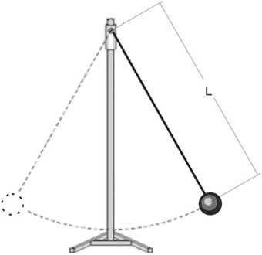
PREMESSE TEORICHE
Il periodo di oscillazione di un pendolo a filo è dato dalla formula:
T =

Slide 4
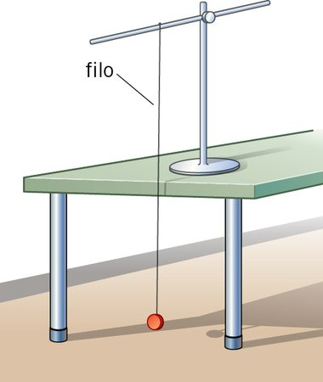
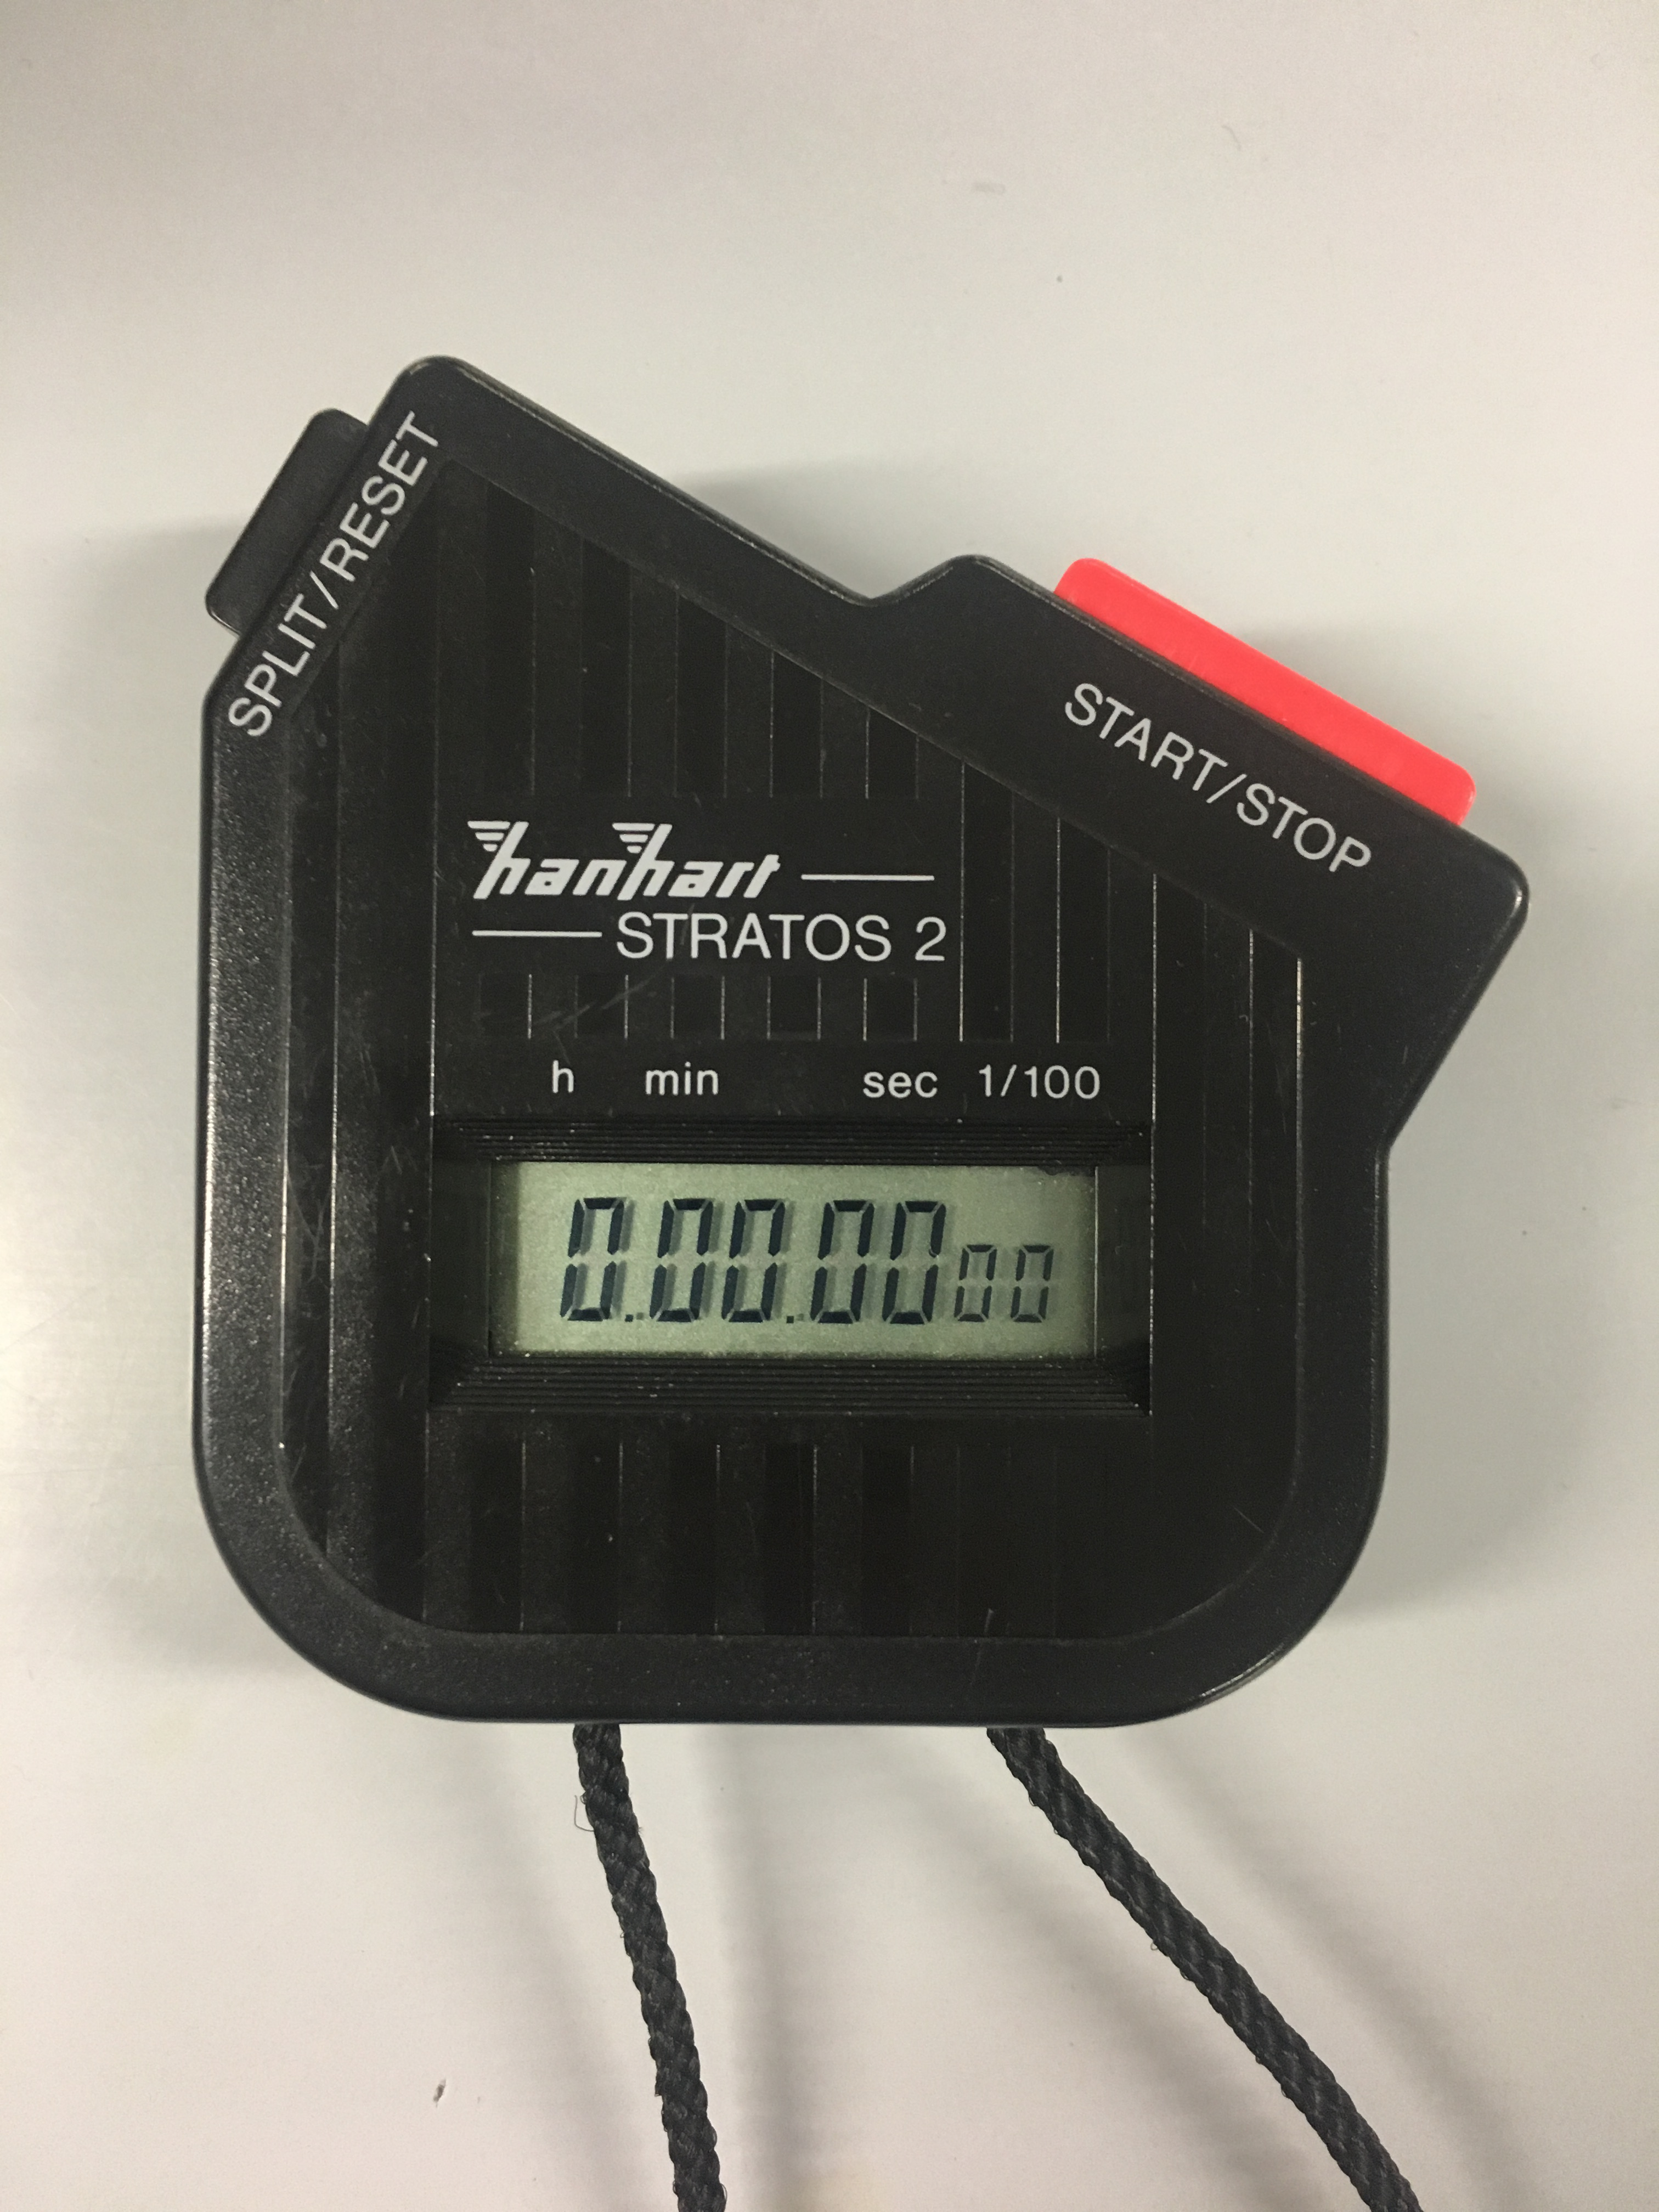
DESCRIZIONE DELL’ESPERIENZA
Misuriamo la lunghezza del filo
Lasciamo oscillare il corpo
Cronometriamo 20 oscillazioni per 20 volte

Slide 5
DESCRIZIONE DELL’ESPERIENZA
Calcoliamo la media dei valori del tempo misurati ed il relativo ∆t
Troviamo il periodo del pendolo
Troviamo g = e ∆g

Slide 6
Misurazione | t (s) | T
1 | 27,63 | 1,382
2 | 28,00 | 1,400
3 | 27,91 | 1,396
4 | 27,82 | 1,391
5 | 27,91 | 1,396
6 | 27,85 | 1,393
7 | 27,91 | 1,396
8 | 27,85 | 1,393
9 | 27,75 | 1,388
10 | 27,75 | 1,388
11 | 27,82 | 1,391
12 | 27,78 | 1,389
13 | 27,82 | 1,391
14 | 27,82 | 1,391
15 | 27,78 | 1,389
16 | 27,91 | 1,396
17 | 27,94 | 1,397
18 | 27,85 | 1,393
19 | 27,94 | 1,397
20 | 27,68 | 1,384
L (cm)
48,0
48,4
48,2
media L (cm): | 48,2
∆L: | 0,2
t min | 27,63
t Max | 28
t media | 27,836
∆t | 0,185

Slide 7
MISURAZIONI OTTENUTE
L (m) | N° oscillazioni | Tempo medio (s) | Periodo T (s) | g= (4π²L) / T²
0,480 | 20 | 27,836 | 1,3918 | 9,782443
0,921 | 20 | 38,512 | 1,9256 | 9,805894
1,093 | 20 | 41,875 | 2,0938 | 9,842593
1,254 | 20 | 44,860 | 2,2430 | 9,840082
1,331 | 20 | 46,269 | 2,3134 | 9,818301
1,950 | 20 | 55,894 | 2,7947 | 9,856572
2,895 | 20 | 68,227 | 3,4114 | 9,820713

Slide 8
COSTANTE DI GRAVITAZIONE UNIVERSALE (g)
Esperienza n° | g= (4π²L) / T²
1 | 9,782443
2 | 9,805894
3 | 9,842593
4 | 9,840082
5 | 9,818301
6 | 9,856572
7 | 9,820713
ḡ = 9,823793338 m/s²
∆ḡ = 0,037042 m/s²
T = → g =

Slide 9
PROPORZIONALITA’ DIRETTA
T² = 4 π²L /g
y = a + bx
y = T²
x = 4π²L

Slide 10
MODELLO MEDIA-VARIANZA
yi / xi = b +ui
σ = 0,025033989
s.e.(g) = 0,009461958
b = y/x → b = T² / 4π²L = 0,10179
g = 1 / b = 9,82379 m/s²

Slide 11
METODO DI REGRESSIONE
Senza intercetta: yi = bxi +ui
σ =0,025033989
s.e.(b)= = 0,0066373
b = 4,0160859
g = 4π²/b = 9,830073 m/s²
Con intercetta: yi = a +bxi +ui
σ =0,025033989
s.e.(b)= = 0,0066373
b = 4,014464
g = 4π²/b = 9,834046 m/s²
Test
Ipotesi | a=0
Intervallo | -0,01784 | 0,023656 | a sta dentro -> accetto

Slide 12
T² = 4 π²L /g
4π²L | T^2
18,94964045 | 1,93710724
36,35962261 | 3,70793536
43,14991044 | 4,38399844
49,50593568 | 5,0310
52,54577383 | 5,35181956
76,98291433 | 7,81034809
114,290019 | 11,63764996

Slide 13
GRAFICI
T | L
1,3918 | 0,480
1,9256 | 0,921
2,0938 | 1,093
2,2430 | 1,254
2,3134 | 1,331
2,7947 | 1,950
3,4114 | 2,895

Slide 14
GRAFICI
T² | L
1,93710724 | 0,480
3,70793536 | 0,921
4,38399844 | 1,093
5,031049 | 1,254
5,35181956 | 1,331
7,81034809 | 1,950
11,63764996 | 2,895

